Slide 1
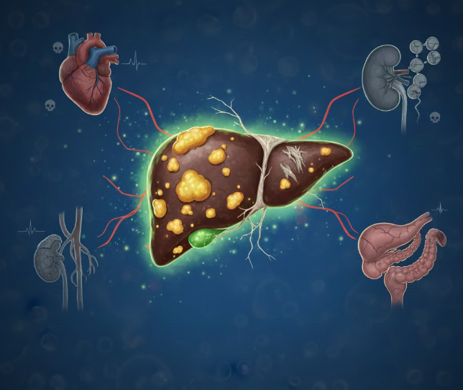




Esteatosi Hepàtica i
Risc Cardiovascular
Jordi Hoyo Sánchez
Amb l’aval:
Col·labora:
MFiC a EAP Numància Barcelona.
GdT d’Esteatosi Hepàtica Metabòlica (EHMet)

Slide 2
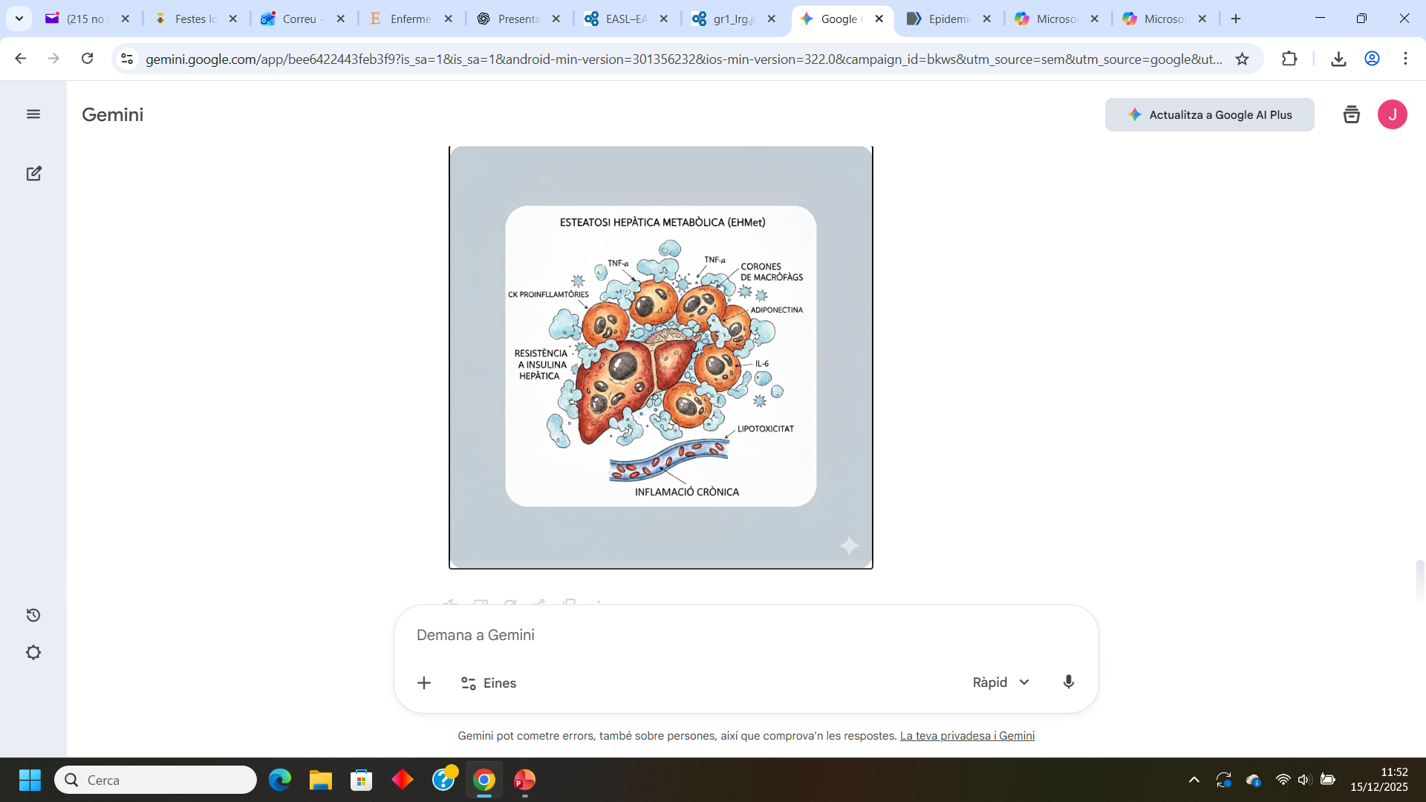
Introducció
FGNA → EHMet/MASLD
Acúmul de greix visceral (>5% d’hepatòcits amb excés)
Adipositat disfuncional
Resistència a la insulina
Dislipèmia aterogènica (Triglicèrids alts / HDL baix)

Slide 3
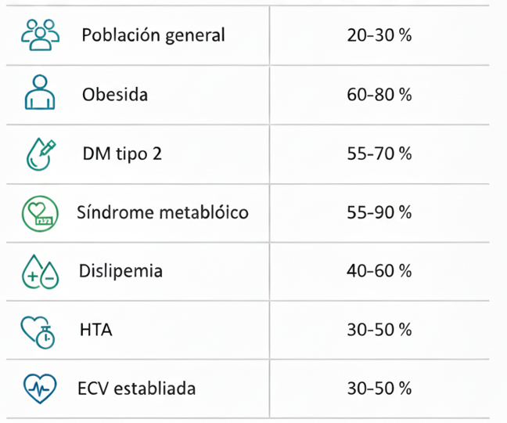
Prevalència d’EHMet segons comorbiditats
Població general
Obesitat
Sd Metabòlica
Dislipèmia
MCV establerta

Slide 4
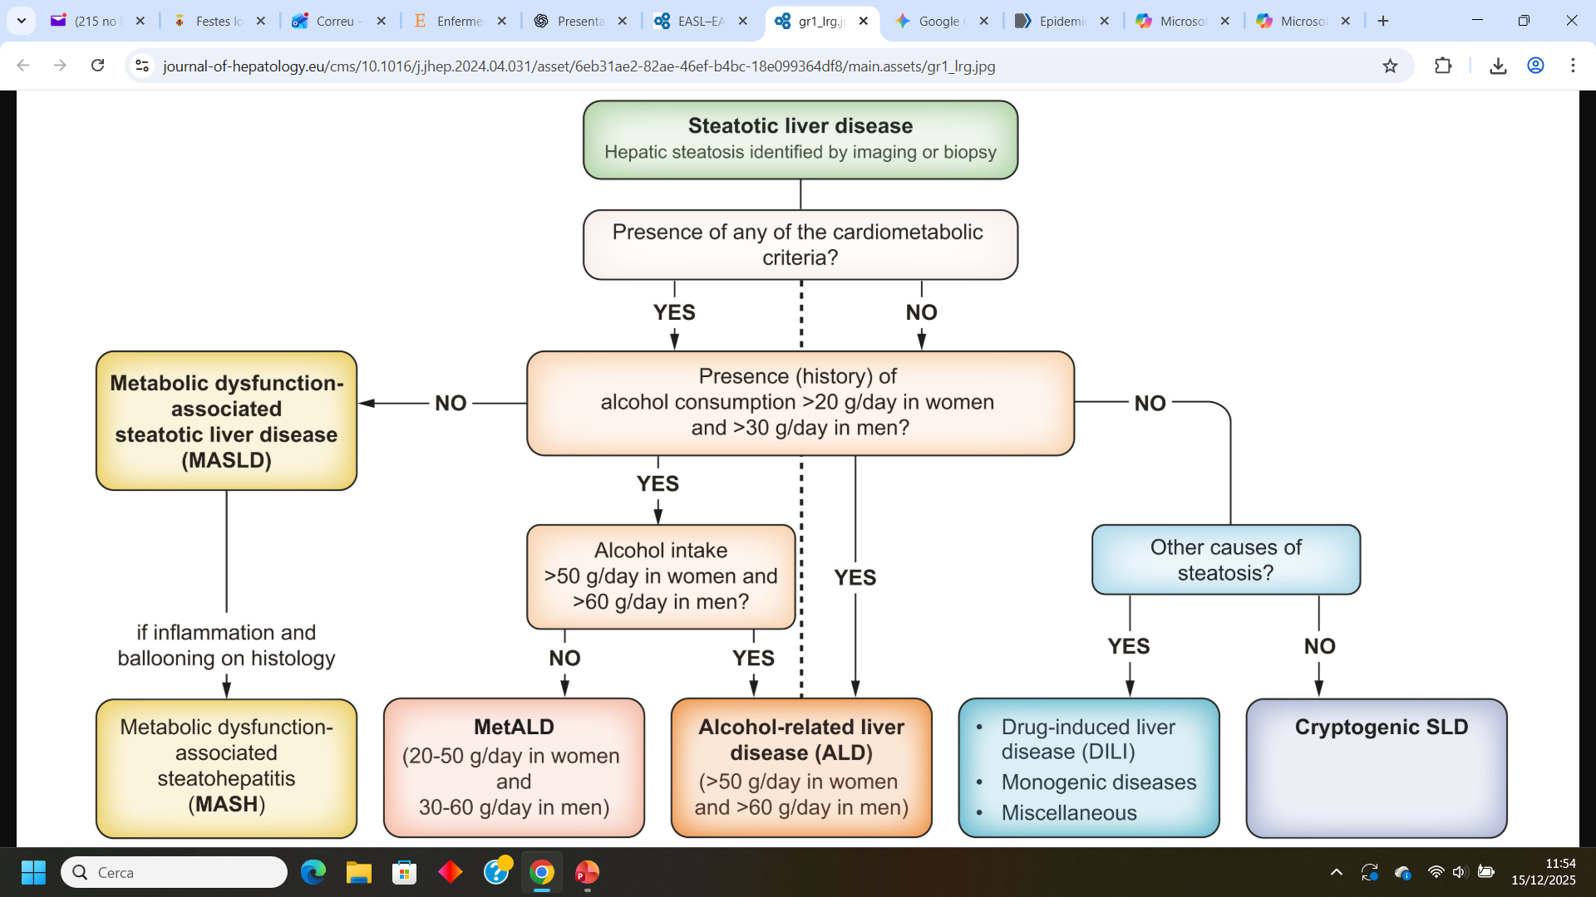
EASL-EASD-EASO Clinical Practice Guidelines on the management of metabolic dysfunction-associated steatotic liver disease (MASLD). J Hepatol. 2024 Sep;81(3):492-542

Slide 5
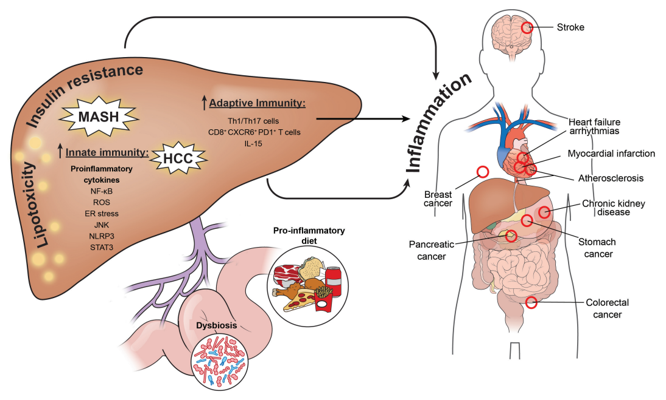
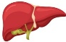
Principals causes de mort en l’EHMet
❤️ | Malaltia CV | 30-40%
🎗️ | Càncer extrahepàtic | 20-25%
🦠 | Infeccions | 10-15%
 | Malaltia hepàtica avançada | 10-15%
Targher G. et al. Gut. 2024

Slide 6
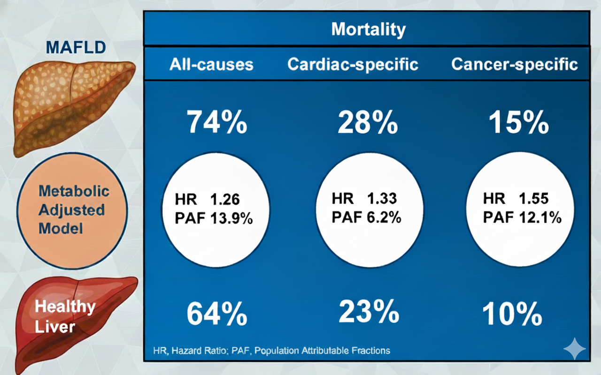
EHMet com a FRCV independent
de Avila L. et al. Clin Gastroenterol Hepatol. 2023

Slide 7
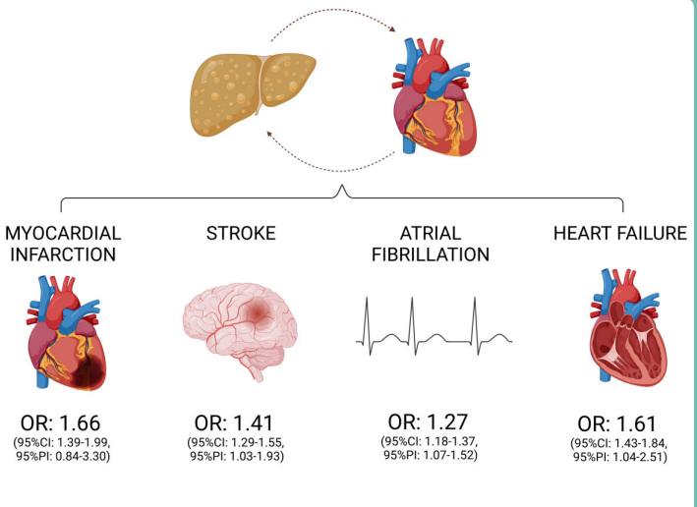
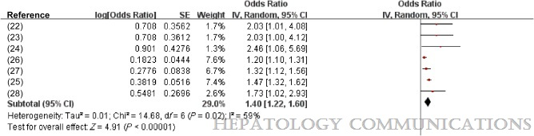
EHMet com a factor de RCV independent
L’EHMet accelera el dany vascular:
1.- Augment del Gruix Íntima-Media Carotídia
2.- Calcificació de les Artèries Coronàries (CAC).
3.- Rigidesa Arterial
Calcificació artèries coronàries
Alon L. et al. Eur J Prev Cardiol. 2022 May
Zhou YY et al. Hepatol Commun. 2018

Slide 8
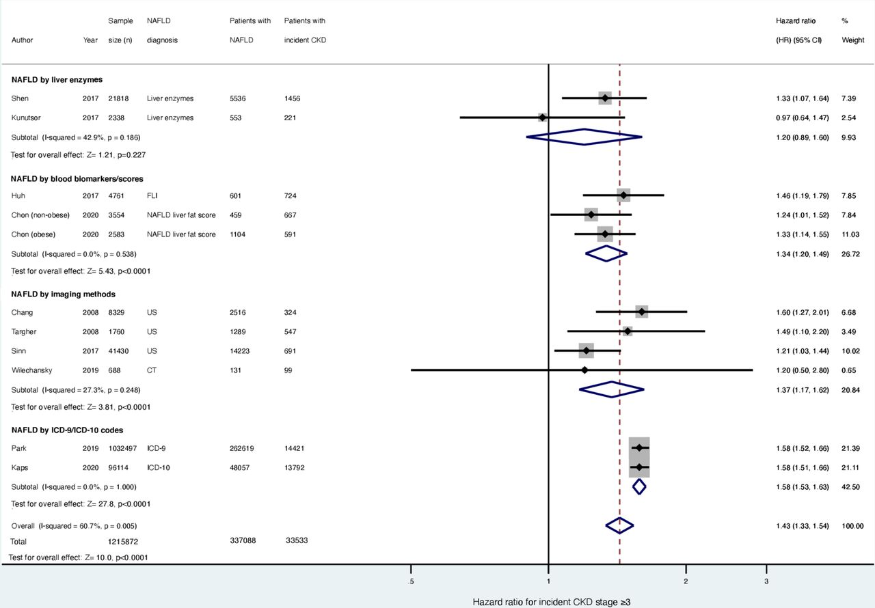
EHMet com a factor de risc independent de MRC
13 studies with 1 222 032 individuals (28.1% with NAFLD) and 33 840 cases of incident CKD stage ≥3 (defined as estimated glomerular filtration rate <60 mL/min/1.73 m², with or without accompanying overt proteinuria) over a median follow-up of 9.7 years were included. NAFLD was associated with a moderately increased risk of incident CKD (HR 1.43, 95% CI 1.33 to 1.54)
Mantovani A. et al. Non-alcoholic fatty liver disease and risk of incident chronic kidney disease: an updated meta-analysis. Gut. 2022

Slide 9
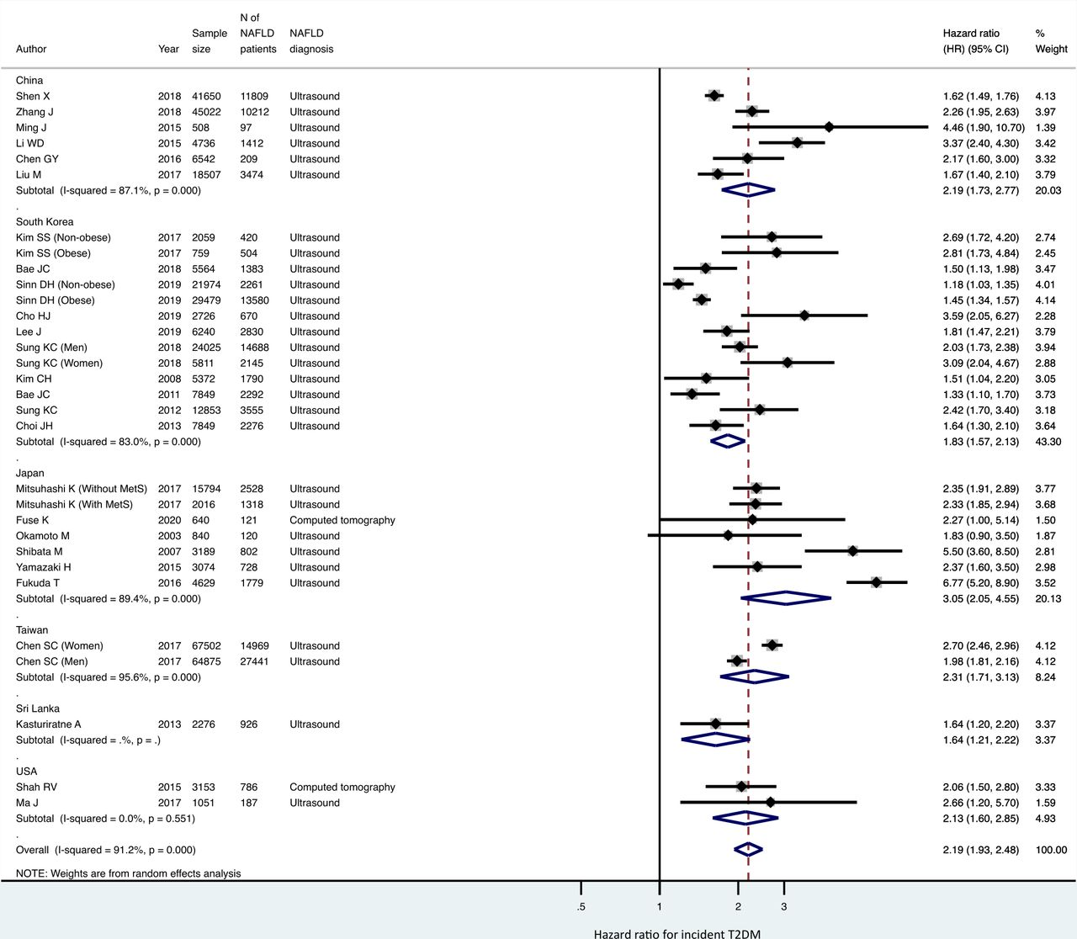
EHMet com a factor de risc
Tenir EHMet augmenta x 2 el risc de desenvolupar DM2.
HR 2.19, 95% CI 1.93 to 2.48
Mantovani A. et al. Gut. 2021

Slide 10
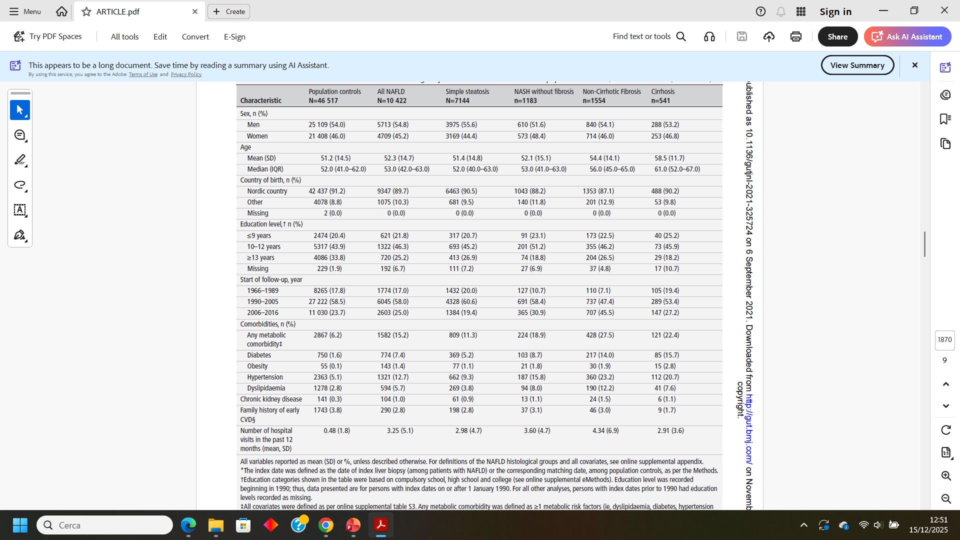
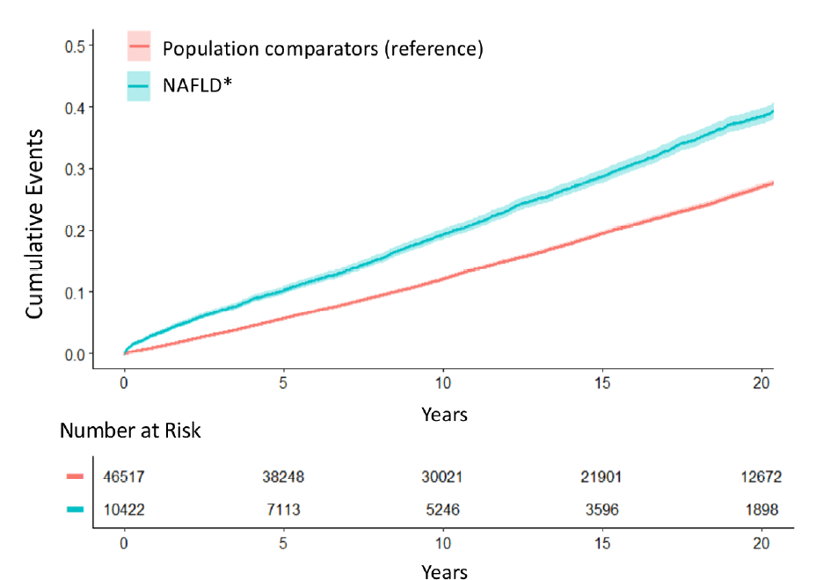
Mortalitat per causa cardiovascular
Simon TG et al. Non-alcoholic fatty liver disease and incident major adverse cardiovascular events: results from
a nationwide histology cohort. Gut. 2022 Sep;71(9):1867-1875

Slide 11
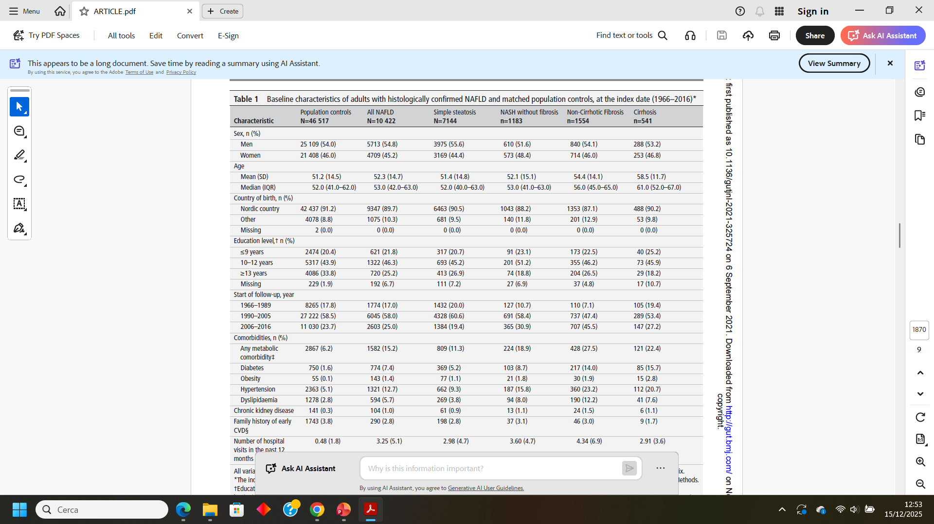
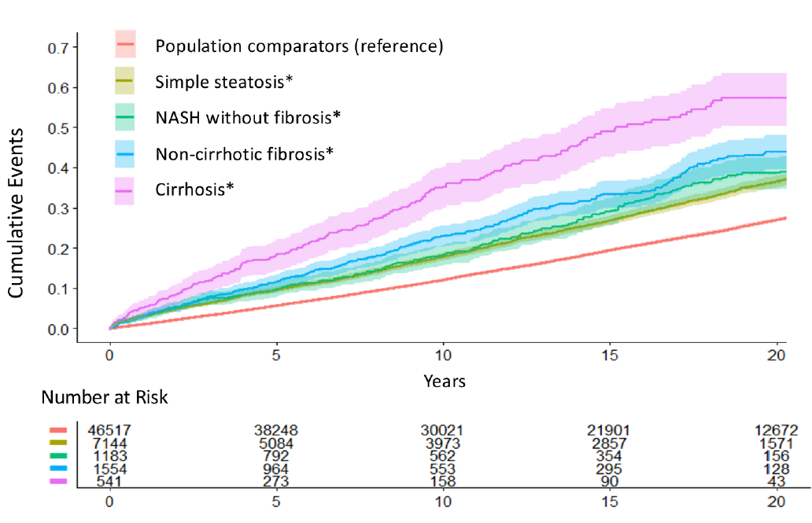
Mortalitat per causa cardiovascular
Simon TG et al. Non-alcoholic fatty liver disease and incident major adverse cardiovascular events: results from
a nationwide histology cohort. Gut. 2022 Sep;71(9):1867-1875

Slide 12
Tractament
Pèrdues de 7-10% del pes millora la malaltia hepàtica
Objectiu del tractament: disminució greix disfuncional/visceral
  Anàlegs incretínics (arGLP1 i arGLP1/GIP)
  Cirurgia bariàtrica
En cas de F2-F3
  Resmetirom
iSGLT2 han demostrat millora de l’esteatosi i la inflamació hepàtica. Protecció cardio-renal

Slide 13
Punts clau
L’EHMet és l'acumulació de greix disfuncional, impulsada per la resistència a la insulina i la disfunció metabòlica.
La seva prevalència és del 25% en població general que augmenta fins el 60-80% en pacients amb obesitat i/o DM2
La principal causa de mortalitat de l’EHMet és la malaltia cardiovascular i el càncer extrahepàtic.
La presència d’EHMet augmenta el risc de MCV de manera independent, fins i tot en pacients amb altres comorbiditats controlades
La mortalitat CV té una correlació amb l’evolució de la malaltia hepàtica
L’EHMet accelera el dany de l’endoteli vascular
L’EHMet accelera i/o augmenta el risc d’altres comorbiditats: DM2, HTA, Malaltia renal Crònica
El tractament de l’EHMet es centra en disminuir el greix visceral

